Slide 1
OBECNÝ ÚVOD K DÝCHATELNÉMU KRYSTALICKÉMU OXIDU KŘEMIČITÉMU

Slide 2
UPOZORNĚNÍ
Informace v tomto powerpointovém školení mají povahu doporučení a informací. Nejedná se o standard či nařízení a nevznikají nové právní povinnosti, ani se nemění stávající povinnosti plynoucí ze zdravotní legislativy a politiky.
Notes:
PROHLÁŠENÍ O PŘÍPUSTNÉM UŽITÍ: Tento dokument může obsahovat materiály, na které se vztahují autorská práva a jejichž užití nemusel vždy schválit jejich vlastník. Tyto dostupné materiály používáme, abychom zvýšili povědomí o rizicích dýchatelného krystalického oxidu křemičitého.

Slide 3
ÚVOD (PRO ŠKOLITELE)
Pro účely implementace osvědčených postupů vypracovala NEPSI soubor vzdělávacích zdrojů.
Každý školicí set v PowerPointu pokrývá téma, které je relevantní pro pracovníky ve všech oborech, které používají materiály obsahující krystalický oxid křemičitý. Sety poskytují informace o riziku expozice vůči prachu, které se vztahují k tomuto tématu, a o osvědčených postupech a opatřeních k jejich zmírnění. Smyslem školení je informovat a vzdělávat pracovníky, aby dostupné mechanismy používali efektivně a omezili expozici vůči dýchatelnému krystalickému oxidu křemičitému (RCS) na pracovišti.
Použijte prázdnou šablonu a vyhrazená místa a přidejte si do tohoto školení další informace dle potřeby.

Slide 4
ÚVOD
Je naprosto zásadní, abyste se v práci chránili před nebezpečím.
Toto powerpointové školení se zabývá následujícími tématy:
Kde se vyskytuje krystalický oxid křemičitý
Aktivity, které vedou ke vzniku dýchatelného krystalického oxidu křemičitého (RCS)
Nebezpečí RCS
Jak řídit RCS v práci
Notes:
Nadměrná expozice vůči dýchatelnému krystalickému oxidu křemičitému (RCS) může pracovníkům v dlouhodobém výhledu způsobit závažné zdravotní problémy Z tohoto důvodu je nutné, aby každý pracovník znal osvědčené postupy, které tuto expozici omezují či eliminují.
Toto školení obsahuje základní informace o dýchatelném krystalickém oxidu křemičitém (RCS).

Slide 5
KDE SE VYSKYTUJE KRYSTALICKÝ OXID KŘEMIČITÝ
Krystalický oxid křemičitý ve formě minerálního křemene se nachází v řadě materiálů jako:
Křemenec: Více než 95 %
Písek: Více než 90 %
Pískovec: Více než 90 %
Pazourek: Více než 90 %
Hrubozrnný pískovec: Více než 80 %
Lupek: 40 až 60 %
Břidlice: až 40 %

Slide 6

PROCESY, PŘI NICHŽ VZNIKÁ PRACH
Když materiály obsahující krystalický oxid křemičitý procházejí různými vysokoenergetickými procesy, vzniká jemný prach unášený vzduchem, kterému se říká dýchatelný krystalický oxid křemičitý (RCS). K těmto procesům patří:
Čištění
Doprava
Pytlování
Balení
Drcení
Mletí
Sušení
Tvarování
Míchání
Řezání
Řezání pilou
Vrtání
(nejedná se o vyčerpávající seznam)

Slide 7
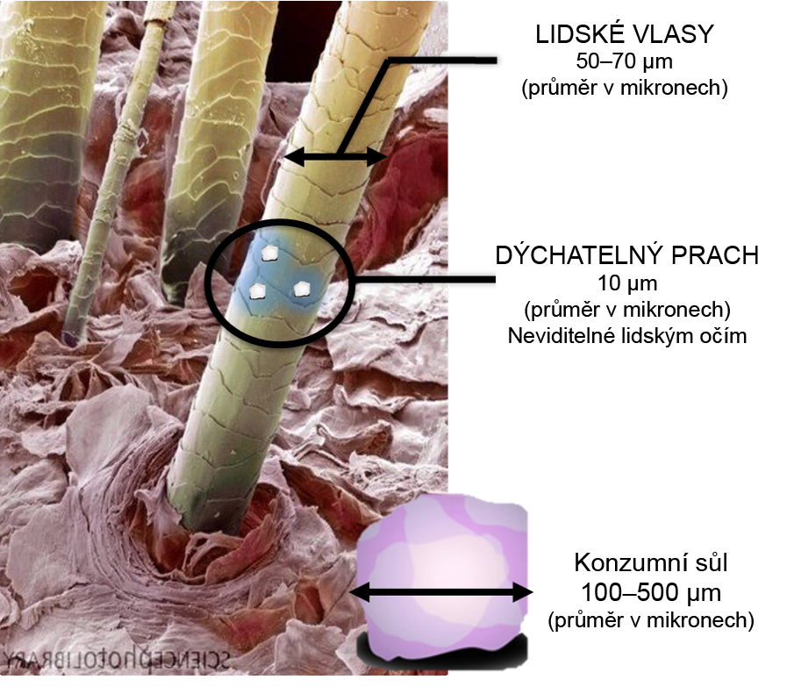
OXID KŘEMIČITÝ – NEBEZPEČNÝ PRO ZDRAVÍ
Když se při vysokoenergetických procesech používají materiály obsahující krystalický oxid křemičitý (např. při řezání či vrtání), uvolňují se částice ve formě velmi jemného dýchatelného prachu (RCS), který je pro holé oko neviditelný i ve velmi vysokých koncentracích.
RCS představuje výrazné nebezpečí pro zdraví pracovníků.

Slide 8
RCS A SILIKÓZA
Je prokázáno, že častá, nadměrná expozice vůči RCS (obvykle v průběhu mnoha let) způsobuje silikózu a rakovinu plic.
Silikóza vzniká při vdechování jemných částeček prachu, což později vede k chronickým dechovým potížím a v některých případech k úmrtí.
Silikóza má různé fáze až po progresivní masivní fibrózu.
Epidemiologické studie ukazují, že incidence rakoviny plic se zvýšila zejména u pracovníků se silikózou.
Zdravé plíce
Plíce postižené PMF

Slide 9

MINIMALIZACE EXPOZICE VŮČI RCS
Rozvoji plicního onemocnění se lze vyhnout používáním vhodných opatření a postupů.
Dodržujeme osvědčené postupy NEPSI, které zahrnují čtyři hlavní kroky:
Posouzení rizik: Posouzení expozice vůči rizikům
Řízení: Rozhodnutí, jak řídit expozici a zamezovat jí
Monitorování: Monitorování účinnosti kontrolních opatření
Vzdělání: Informace, pokyny a školení
NEPSI je akronymem Evropské sítě pro oxid křemičitý, který vytvořily odvětvové asociace zaměstnanců a zaměstnavatelů, kteří podepsali sociální dialog „Dohoda o ochraně zdraví pracovníků správným zacházením s krystalickým oxidem křemičitým“

Slide 10

TECHNIKY OMEZOVÁNÍ PRAŠNOSTI
SPRÁVNÁ HYGIENA / ÚKLID
Praní pracovních oděvů a vysávání prachu, který vzniká při výrobních procesech, zamezuje akumulaci prachu – čisté pracovní prostředí je bezpečné
VODA
Mokré procesy znemožňují prachu, aby se dostal do vzduchu, protože se zachytí ve vodě
Existuje pět hlavních technik omezování prašnosti, které se používají v souvislosti s RCS a jsou zahrnuty do osvědčených postupů NEPSI.
OCHRANNÉ PROSTŘEDKY
OOP (např. roušky) chrání pracovníky před prachem, pokud ostatní opatření neomezují expozici dostatečným způsobem
UZAVŘENÝ PROSTOR
Provádění procesů, při kterých vzniká RCS, v uzavřeném prostředí, zamezuje expozici vůči prachu u zdroje
EXTRAKCE / VĚTRÁNÍ
Zachycování RCS u zdroje, než dojde k expozici, a nahrazování znečištěného vzduchu čistým.

Slide 11
OCHRANNÁ OPATŘENÍ PROTI RCS, KTERÁ POUŽÍVÁME
Místo, kam mohou školitelé přidat informace o ochraně, kterou mohou pracovníci používat na daném pracovišti (např. ventilační systémy či OOP)
*Zvažte přidání fotografie*

Slide 12
ZÁVĚR
RCS je riziko na pracovišti, které může vést k zásadním zdravotním problémům jako silikóza či rakovina. Pamatujte:
RCS představuje výrazné nebezpečí pro zdraví pracovníků
Expozici se dá zcela zabránit vhodnými opatřeními
Opatření musejí být k dispozici, musejí být spravována a používána
Školitel může přidat kontextuální závěry

Slide 13
PRÁZDNÝ SNÍMEK
Na tento snímek můžete přidat obsah odpovídající příslušnému pracovnímu prostředí/kontextu.
Chcete-li změnit obrázek, klikněte pravým tlačítkem myši a zvolte možnost Změnit obrázek a následně Toto zařízení.
Chcete-li přidat další snímky, klikněte nahoře na tlačítko Nový snímek.

Slide 14


PAMATUJTE SI
Dlouhodobá expozice vůči vysokým úrovním RCS může způsobit závažné plicní onemocnění
Je důležité, abychom se před expozicí vůči tomuto vzdušnému prachu chránili každý den.
Dodržováním osvědčených postupů dnes chráníme své zdraví do budoucna.
Jak prožijete svou penzi?

Slide 15
DALŠÍ UČEBNÍ MATERIÁLY
Pracovní listy NEPSI
Průvodce NEPSI osvědčenými postupy
Průvodce NEPSI pro MSP
Chcete-li další informace o dýchatelném krystalickém oxidu křemičitém,
navštivte e-learningovou platformu NEPSI na stránce training.nepsi.eu

